Slide 1
CORPORATE PROFILE
บริษัท เอดีเอสเพาเวอร์ เอ็นจิเนียริ่ง จำกัด
พันธมิตรและฐานลูกค้าเชิงยุทธศาสตร์
Strategic Partners & Client Base Portfolio

Slide 2
ประวัติและความเชี่ยวชาญ
รากฐานแห่งคุณภาพและความไว้วางใจมาตั้งแต่ปี พ.ศ. 2555

Slide 3
ความเชี่ยวชาญด้านวิศวกรรมไฟฟ้า
บริษัท เอดีเอสเพาเวอร์ เอ็นจิเนียริ่ง จำกัด ก่อตั้งขึ้นเพื่อส่งมอบบริการทางด้านวิศวกรรมไฟฟ้าที่เปี่ยมด้วยคุณภาพ โดยมุ่งเน้นความต้องการของลูกค้าเป็นสำคัญ
เรามีความเชี่ยวชาญในการติดตั้งระบบไฟฟ้าเดินสาย ติดตั้งหม้อแปลง และเครื่องกำเนิดไฟฟ้าทุกชนิด รวมถึงงาน Wiring Control MDB และ PLC ที่มีความซับซ้อนสูง

Slide 4
สัดส่วนลูกค้าหลัก
วิเคราะห์ฐานลูกค้าเชิงกลยุทธ์และพันธมิตรทางยุทธศาสตร์

Slide 5
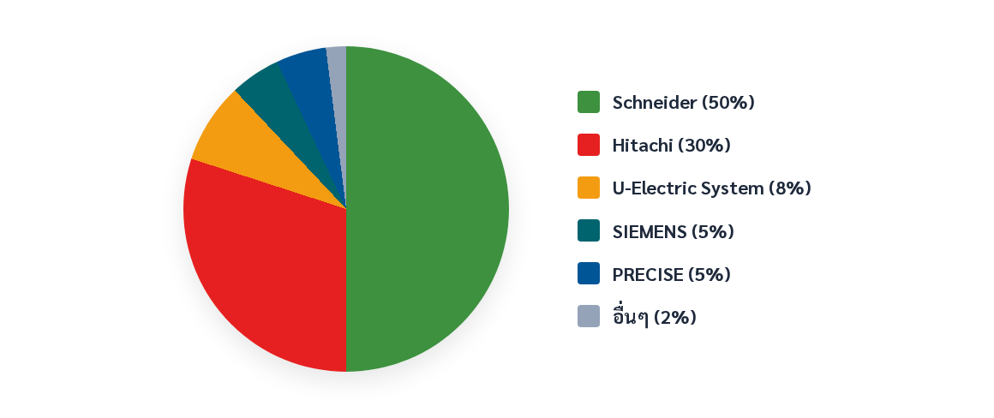
สัดส่วนพันธมิตรทางยุทธศาสตร์

Slide 6
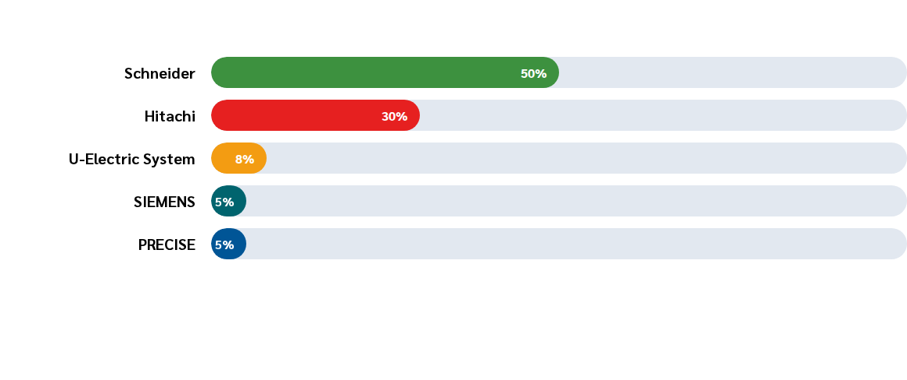
การวิเคราะห์กลุ่มลูกค้าเป้าหมาย
สัดส่วนที่แสดงสะท้อนถึงระดับความไว้วางใจและความสัมพันธ์ทางธุรกิจที่แข็งแกร่งกับผู้นำด้านพลังงานระดับโลก

Slide 7
รายละเอียดฐานลูกค้าและสัดส่วนงาน
ชื่อพันธมิตรทางธุรกิจ | ประเภทงานหลัก / ความร่วมมือ | สัดส่วน (%)
Schneider Electric | Industrial Automation & MV Distribution | 50%
Hitachi Energy | Grid Automation & Power Systems | 30%
U-Electric System Limited | Electrical Distribution Infrastructure | 8%
SIEMENS | Smart Infrastructure & Electrification | 5%
PRECISE | Energy Integrated Solutions | 5%

Slide 8






บริการหลักด้านวิศวกรรมไฟฟ้า
Wiring Control
MV Installation
General Contracting
รับออกแบบและทำตู้ MCB, MDB และตู้ PLC Control คุณภาพสูง
ติดตั้งตู้สวิทช์เกียร์และ Ring Main สำหรับแรงดันไฟฟ้า 12-24 kV
งานรับเหมาเดินสายไฟฟ้าโรงงาน และติดตั้งเครื่องจักรทุกชนิด

Slide 9
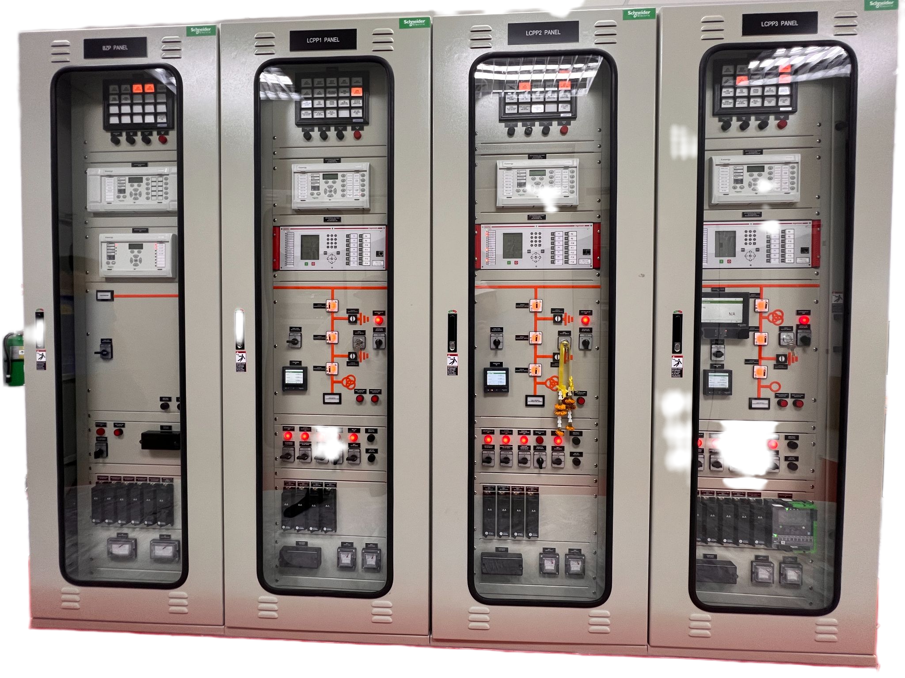
มาตรฐานระดับสากล
เรามุ่งเน้นการใช้อุปกรณ์และเทคโนโลยีชั้นนำจากพันธมิตรระดับโลก เพื่อส่งมอบระบบไฟฟ้าที่มีความเสถียรและปลอดภัยสูงสุด
ความชำนาญในงาน Modify Wiring และการออกแบบระบบควบคุมที่ซับซ้อน คือหัวใจหลักที่ทำให้เราได้รับความไว้วางใจจาก Schneider และ Hitachi อย่างต่อเนื่อง

Slide 10
ความสำเร็จเชิงประจักษ์
14+
วิวัฒนาการที่ยั่งยืน
ตลอดระยะเวลากว่าทศวรรษ บริษัทฯ ได้สั่งสมประสบการณ์และขยายฐานลูกค้าครอบคลุมกลุ่มธุรกิจพลังงานและอุตสาหกรรมหนัก
เรายังคงพัฒนาศักยภาพทีมงานอย่างต่อเนื่อง เพื่อรองรับนวัตกรรมไฟฟ้าที่เปลี่ยนแปลงไปอย่างรวดเร็วในยุคปัจจุบัน
ปีแห่งประสบการณ์ (ตั้งแต่ 2012)

Slide 11
"เราไม่เพียงแค่ติดตั้งระบบไฟฟ้า แต่เราสร้างรากฐานที่มั่นคงให้กับอนาคตของธุรกิจคุณ ด้วยมาตรฐานวิศวกรรมระดับสากล"
— คณะวิศวกรและผู้บริหาร บริษัท เอดีเอสเพาเวอร์ เอ็นจิเนียริ่ง จำกัด

Slide 12

ติดต่อสอบถาม
พร้อมเป็นที่ปรึกษาและคู่คิดด้านวิศวกรรมไฟฟ้าสำหรับองค์กรของคุณ
บริษัท เอดีเอสเพาเวอร์ เอ็นจิเนียริ่ง จำกัด
166 หมู่ที่ 5 ต.ศาลากลาง อ.บางกรวย จ.นนทบุรี 11130
087-064-9296 | www.ads-power.com

